Slide 1


用心育人，静待花开
重庆市永川双石中学校 王维

Slide 2


一、育人理念
二、班情分析
带班育人
三、班级发展目标
四、实践做法
五、特色做法和成效

Slide 3


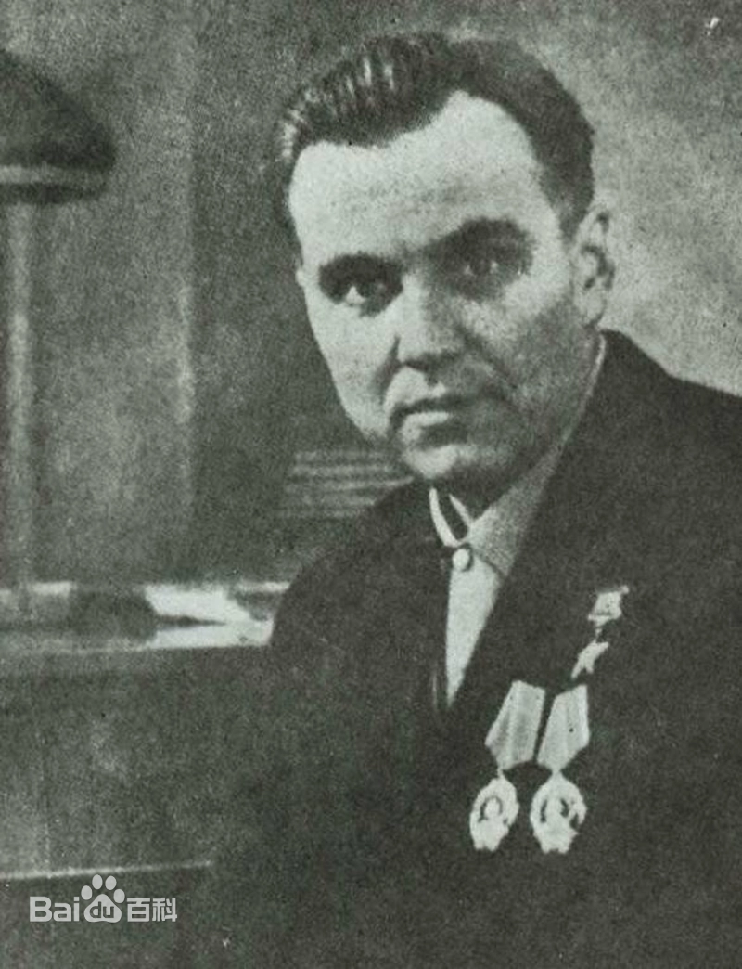
一、育人理念
苏霍姆林斯基说过：在每个孩子心中最隐秘的一角，都有一根独特的琴弦，拨动它就会发出特有的音响。要使孩子的心同我讲的话发生共鸣，我自身就需要同孩子的心弦对准音调。
用心理解，用爱包容

Slide 4

二、班情分析
有心无力型
有力无心型
表现为学习自觉、勤奋、有决心，但是短期内看不到明显的成效，缺乏信心，容易陷入自我怀疑
表现为学生本人机智聪明，但是因为学习目标不明确,缺乏学习动力，开始摆烂

Slide 5

三、班级发展目标
（1）班级
①团结进取：具有凝聚力和集体荣誉感，互助互爱，取长补短，共同进步。
②班风正气：建立遵守纪律、积极进取、团结友善、文明有礼的集体
③学风端正：努力学习，刻苦钻研，兴趣广泛，形成会学、乐学、助学的氛围。
④活动丰富：丰富课余生活，响应学校活动及自办班级活动，创建特色班级
（2）学生
①品德高尚,成人成才,遵规守矩。
②目标明确，刻苦上进,会学乐学。
③乐观开朗，积极向上，真诚友善
④特长鲜明，素质良好，均衡发展

Slide 6
四、实践做法
①树立班级目标，培养学生独立思考、主动作为的能力
高一是高中行为习惯养成的初始阶段，只有在日常教育中逐步落实班级建设目标，让班级每一个学生潜移默化的朝着目标发展

Slide 7
四、实践做法
②培养优秀班干部，完善班级管理
优秀的班干部是班主任的得力助手，对新手班主任做好班级管理工作起着非常重要的作用，因此班干部的选拔需慎重，切不可草率。

Slide 8

四、实践做法
③关心爱护学生，培养自觉性和责任感
【为了学生一切】
【一切为了学生】
【为了一切学生】

Slide 9
四、实践做法
④抓常规、促习惯
早读、自习、卫生、纪律
⑤协调与科任老师和家长的关系
听取意见，交流想法

Slide 10


五、特色做法和成效
①树立大教育观，让德育润物无声
每天的微德育从小处着眼，利用课前三分钟，放学前五分钟，对班级中出现的问题，及时进行思想和行为引导，通过每日的点滴微德育教育，浸润学生的心田
精备班会课，在班会课中我引经据典、关注时事，通过传统文化小故事和身边的社会时事感染带动学生，不断渗透正确的世界观、人生观、价值观教育

Slide 11
五、特色做法和成效
②创新实践，积极学习
班级管理是有方法的，而这些方法需要通过学习和实践获得
③个性化关怀，因材施教
每个孩子都是独一无二的个体，拥有不同的学习特点和情感需求

Slide 12
五、特色做法和成效
④关注家长诉求，共同育人
家庭是孩子成长的第一课堂，而学校则是他们学习和成长的重要场所。因此，积极开展家校合作，共同育人至关重要。

Slide 13

鲁迅先生说，教育根植于爱，失去了爱的教育是不健全的教育。我将继续用真诚的爱和用心用脑的管理方式建设出温暖和谐的班集体,最终实现我们的目标:让学生在活动中成长，在成长中进步，建设成“有健康体魄和责任担当，能团结一心和克服困难的积极进取、充满温度”的班集体。
我坚信，用心教育，播撒的是汗水，收获的一定是幸福。

